Slide 1
DERECHO DE LAS TECNOLOGÍAS DE LA INFORMACIÓN Coordinadora María Nieves de la Serna Bilbao Profª (PhD) Derecho Administrativo UC3M LECCIÓN 8: CONTRATACIÓN ELECTRÓNICA
Prof. (PhD) Carlos Galán Pascual
Área de Derecho Administrativo
Departamento Derecho Público del Estado
Universidad Carlos III de Madrid

Slide 2
INTRODUCCIÓN

Slide 4
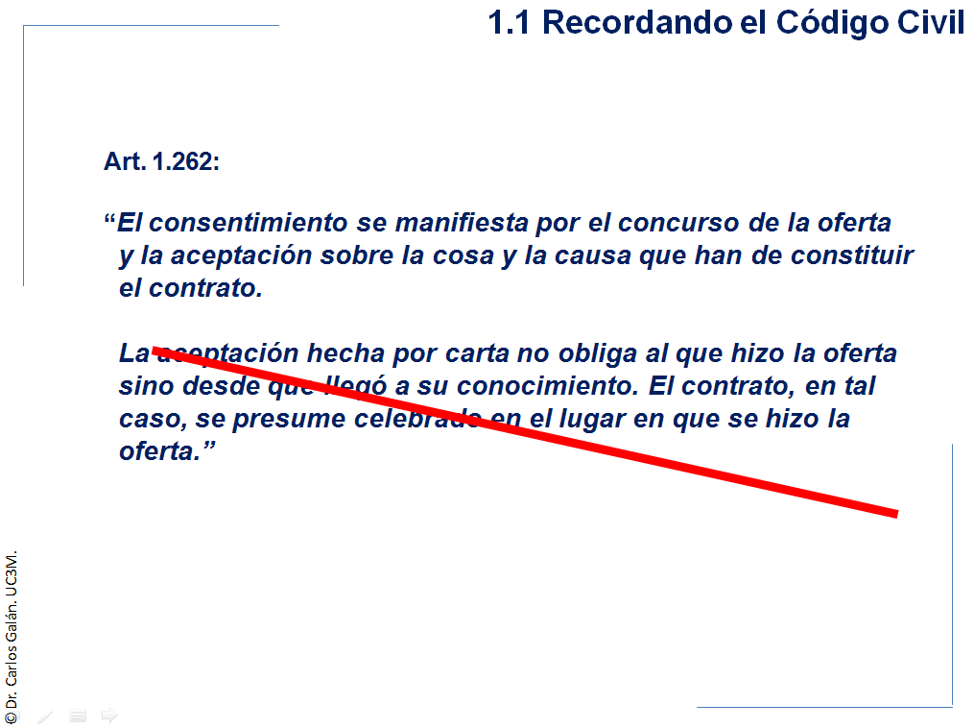

Slide 10
EL CONTRATO ELECTRÓNICO

Slide 15
VALIDEZ DE LOS CONTRATOS CELEBRADOS POR MEDIOS ELECTRÓNICOS

Slide 26
CONCLUSIONES

Slide 29
GRACIAS AL PROF (PhD)CARLOS GALÁN POR SU COLABORACIÓN EN EL PROYECTO OPENCOURSEUC3M Coordinadora María Nieves de la Serna Profª (PhD) Titular Derecho Administrativo
Departamento Derecho Público del Estado
Universidad Carlos III de Madrid

